Slide 1

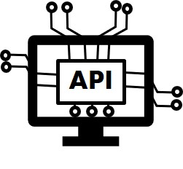

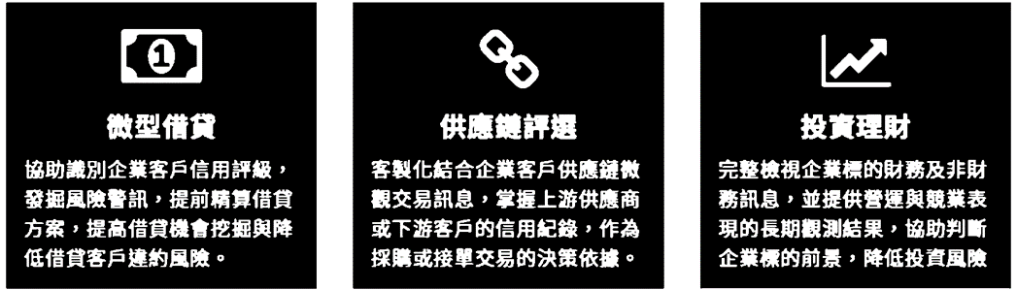
台灣金融科技公司 (Fusion$360) 主要服務
區塊鏈代幣經濟及智能合約前瞻應用
API平台實現內外整合與全通路商機
AI 與大數據分析提高企業智慧
Token Economy
API Economy
Data Economy
代幣經濟模式設計及智能合約開發方案
區塊鏈微支付方案 (包括代幣發行、支付購買、回饋獎勵、交易查詢、錢包應用)
區塊鏈私募及眾籌平台方案
區塊鏈產品資訊溯源及供應鏈可視化方案
證券型代幣發行（STO）發行方案
API 商城平台及APIs應用方案：
已開發超過250支APIs，類別包括驗證授權、資料分析、支付交易、區塊鏈相關等
應用案例包括個人財富及信用管理、融資管理、金融帳戶總歸戶、機器人理財、KYC及風控管理等
API管理平台方案
建構開放銀行(Open Banking)管理基石
支持開放金融及多元API事業模式，協助跨域業務流程的整合及創新
AI大數據分析與機器學習技術解決方案，整合結構與非結構化數據，提供企業：
大數據水庫整合、分析及預測服務
360度KYC視角及完整的視覺化決策報表輔助，提升信用風險評估效率
即時輿情監測及客戶訴訟資料掌握
客訂式的風險追蹤與提醒管理

